Slide 1


المملكـة العـربية السعـودية |  |  |  |  |  | المادة: رياضيات
وزارة التعليم |  |  |  |  |  | الصف : الرابع الابتدائي
إدارة تعليم …… |  |  |  |  |  | الزمن: ساعتان
مدرسة …… |  |  |  |  |  | عدد الأوراق : ٣
الاختبار النهائي للفصل الدراسي الثاني للصف الرابع الابتدائي (الدور الأول) لعام ……… هـ
الاسم | .............................………… |  | الصف ٤ / .…... |  | الدرجة المستحقة
 |  |  |  |  |  |  | ٤٠
١٥
السؤال الأول: اختر الإجابة الصحيحة لكل مما يلي بتظليل الحرف الدال عليها:
١ | ناتج ضرب ٣ × ٢٠ =
 | أ | ٥٠ | ب | ٦٠ | ج | ٨٠ | د | ٩٠
٢ | يبيع مطعم ٢٠٠ فطيرة كل يوم، فكم يبيع في ٤ أيام؟
 | أ | ٨٠٠ | ب | ٧٠٠ | ج | ٤٠٠ | د | ٢٠٠
٣ | ما العدد التالي في النمط: ١ ، ٧ ، ١٣ ، …… ، ٢٥ ؟
 | أ | ٩ | ب | ١٥ | ج | ١٩ | د | ٢١
٤ | ناتج ضرب ٣٦ × ١٠ =
 | أ | ٣٦٠ | ب | ٢٦٠ | ج | ٣٦٠٠ | د | ٣٦
٥ | تقدير ناتج ضرب ٣٢ × ٥ = …… تقريباً
 | أ | ١٢٠ | ب | ١٥٠ | ج | ١٨٠ | د | ٢١٠
٦ | قواسم العدد ١٠ هي :
 | أ | ١ ، ٢ ، ١٠ | ب | ١ ، ٢ ، ٥ | ج | ١ ، ٥ ، ١٠ | د | ١ ، ٢ ، ٥ ، ١٠
٧ | تقدير ناتج قسمة ١٦١ ÷ ٤ = …… تقريباً
 | أ | ٢٠ | ب | ٤٠ | ج | ٦٠ | د | ٨٠
٨ | ناتج قسمة ٢٨ ÷ ٢ =
 | أ | ١٢ | ب | ١٤ | ج | ١٦ | د | ١٨
٩ | الشكل الثلاثي الأبعاد الذي ليس له لا وجه ولا حرف ولا رأس يسمى:
 | أ | مكعب | ب | كرة | ج | هرم ثلاثي | د | مخروط
١٠ | المضلع الذي له ٨ أضلاع يسمى:
 | أ | مثلث | ب | شكل رباعي | ج | شكل خماسي | د | شكل ثماني
١١ | الزاوية التي قياسها ٩٠° تسمى زاوية:
 | أ | قائمة | ب | حادة | ج | منفرجة | د | مستقيمة
١٢ | المضاعفات الثلاث الأولى للعدد ٧ هي :
 | أ | ١ ، ٧ ، ١٤ | ب | ٧ ، ١٤ ، ٢١ | ج | ٧ ، ١٢ ، ١٤ | د | ٧ ، ١٤ ، ٢٨
يتبع

Slide 2
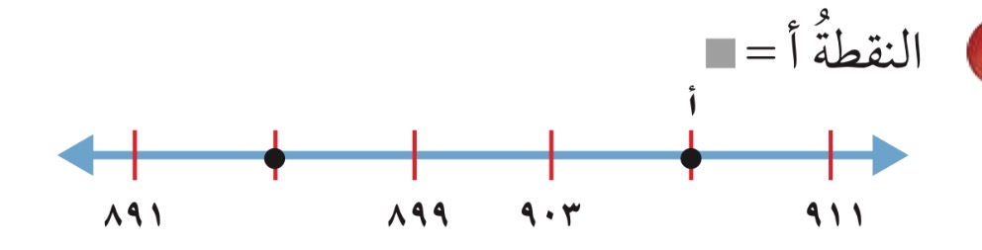

السؤال الأول: اختر الإجابة الصحيحة لكل مما يلي بتظليل الحرف الدال عليها:
١٣ | العدد الذي تمثله النقطة ( أ ) على خط الأعداد هو:
 | أ | ٩٠٤ | ب | ٩٠٥ | ج | ٩٠٧ | د | ٩١١
١٤ | المخطط المجاور يمثل :
 | أ | دائرة | ب | كرة | ج | أسطوانة | د | مخروط
١٥ | إذا كانت تقرأ هند ٢٢ صفحة من كتاب في اليوم الواحد . فكم صفحة تقرأ في ٤ أيام ؟
 | أ | ٨٨ | ب | ٦٨ | ج | ٤٨ | د | ٢٤
١٠
السؤال الثاني :
ب | يوجد ٣ أشخاص في احتفال، وكل واحد منهم يريد أن يصافح الشخصين الآخرين. ما عدد المصافحات التي ستتم في هذا الاحتفال؟ …………………………………………………………………………………………………………………….… …………………………………………………………………………………………………………………….…
( أ ) ضع علامة ( ✓ ) أمام العبارة الصحيحة وعلامة (✗ ) أمام العبارة الخاطئة :
١ | العدد ٢ له قاسمان فقط .
٢ | ١١ × ٥ = ٥٠
٣ | العددان المتناغمان هما العددان اللذان تسهل قسمتهما ذهنيًا .
٤ | ٥٦٠٠ ÷ ٧٠ = ٩٠
٥ | الشكل الثلاثي الأبعاد هو شكل مستوٍ له طول وعرض ( بعدان فقط )
٦ | الدائرة ليست مضلعًا
٧ | المستقيمان المتوازيان لا يلتقيان أبداً مهما امتدا .
٨ | الشكل له تماثل دوراني .
يتبع

Slide 3
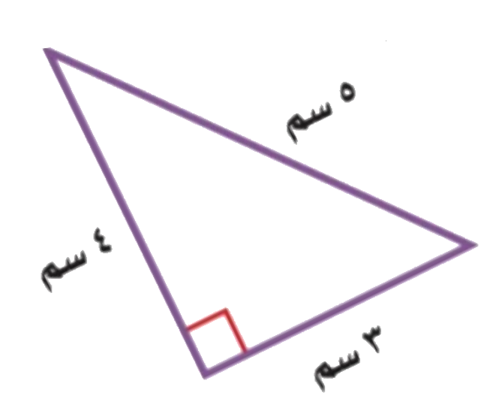
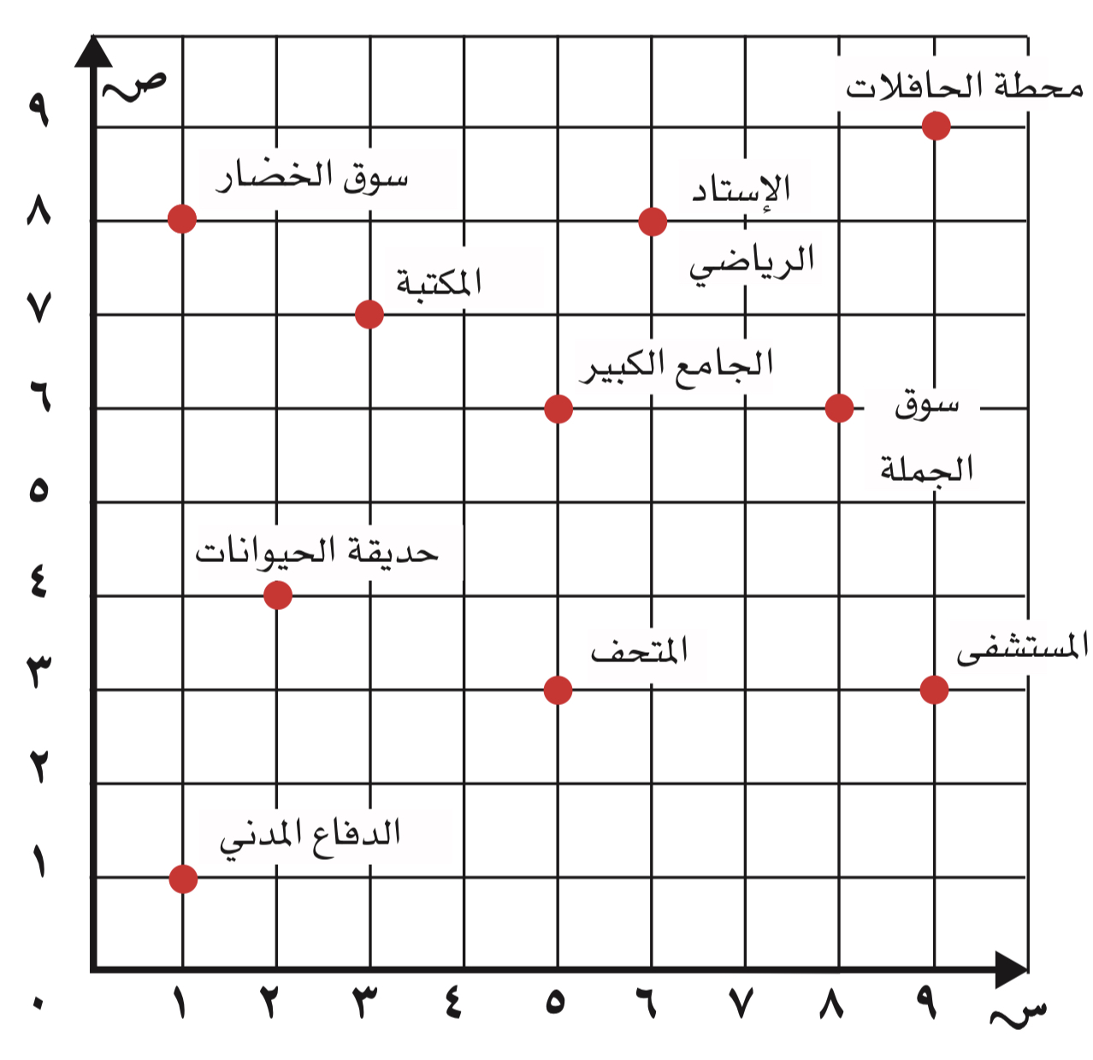
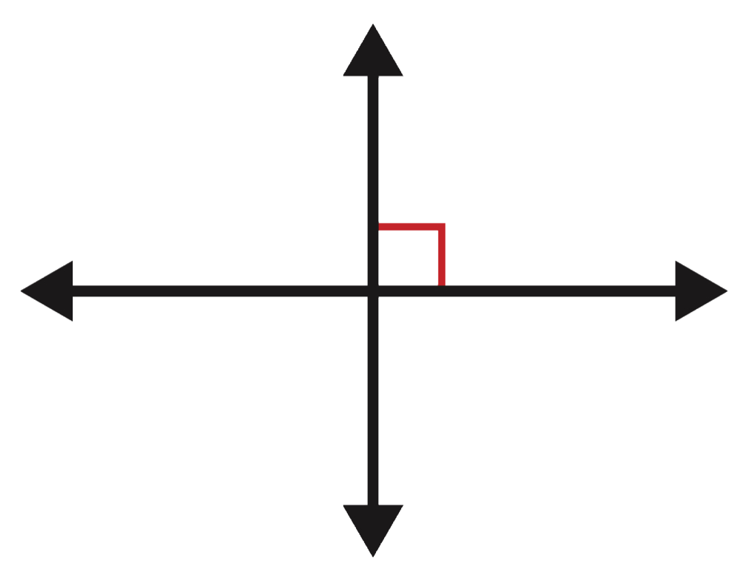
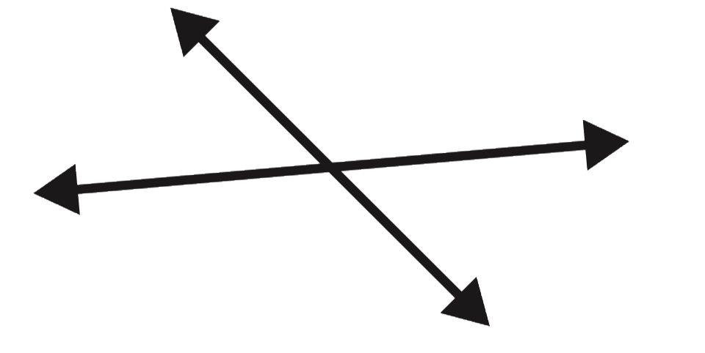
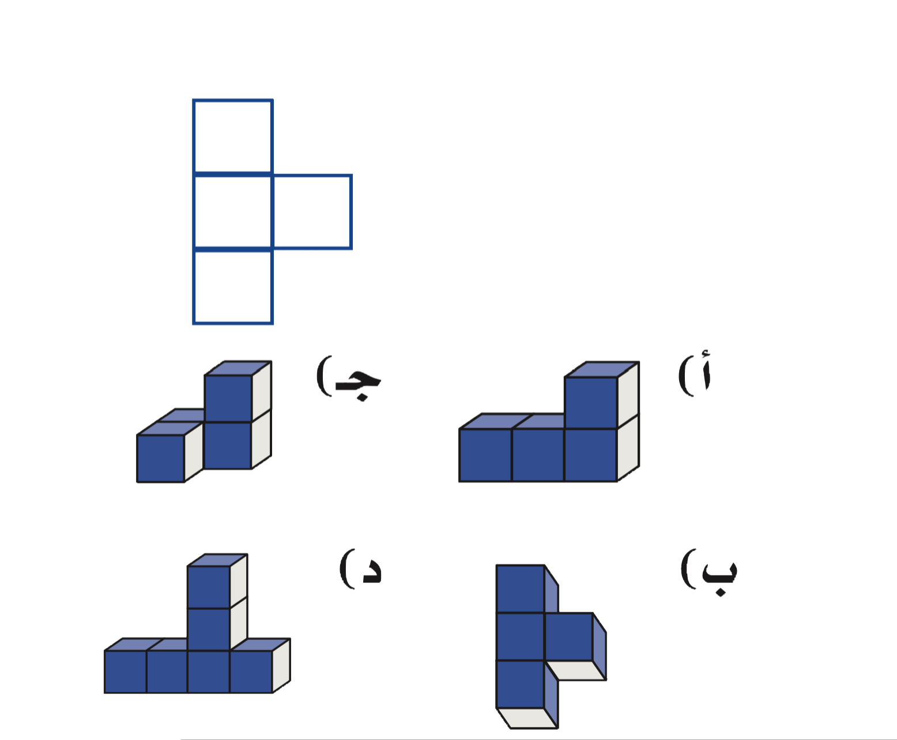
١٠
السؤال الثالث :
أ | أوجد ناتج ما يلي :
ب | صف المثلث المجاور من حيث : الأضلاع والزوايا ؟
 | ٥ | ٣ | ١
× | ٨ | ١
 | ٢ | ١
× | ٤
٦ | ٤ | ٤ | ٢
٧ | ٥ | ٣
…………………………………
…………………………………
٥
السؤال الرابع :
أ | من الشكل المجاور أجب عما يلي : ١- موقع الزوج المرتب : ( ٢ ، ٤ ) ………………………… ٢- الزوج المرتب الذي يمثل موقع المتحف …………………………
ب | ما نوع كل مستقيم مما يأتي ؟
ج | ما الشكْل الثلاثي الأَبْعَادِ الَّذِي مَنْظَرُه الأَمَامي في الشَّكْل المجاور ؟
……………………………
……………………………
تمت الأسئلة مع تمنياتي لكم بالتوفيق

